Slide 1
本PowerPoint由小张爱电脑制作，转截请注明出处
本PowerPoint免费提供
希望能给个三连

Slide 2
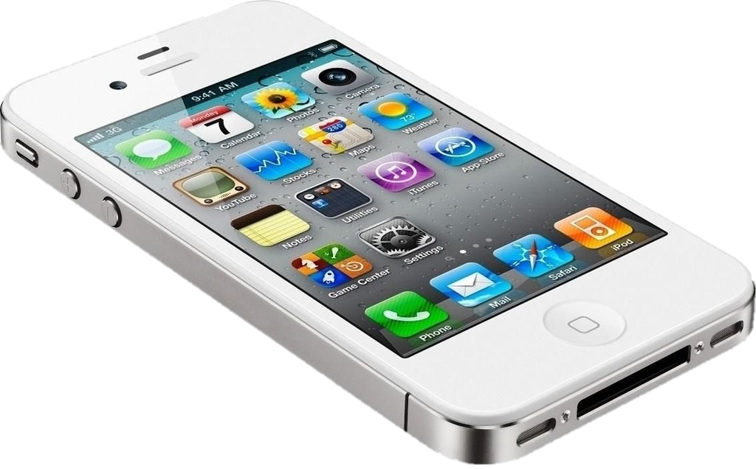
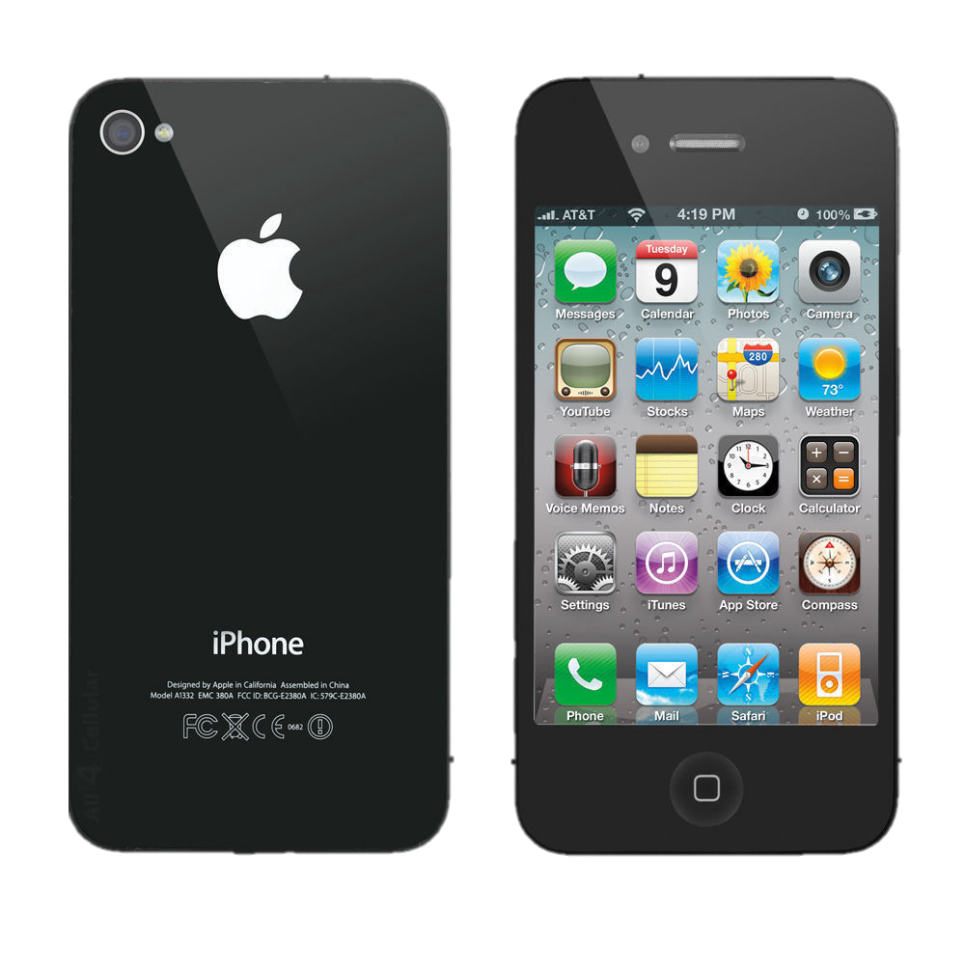
iPhone 4模拟器
立即启动
退出

Slide 3
提示：点击开机键开关机

Slide 6
9:41
移动滑块来解锁

Slide 7
信息
日历
图片
相机
9:41
哔哩哔哩
地图
备忘录
iTunes
图片
相机
App Store
日历
移动滑块来解锁
拨号

Slide 8
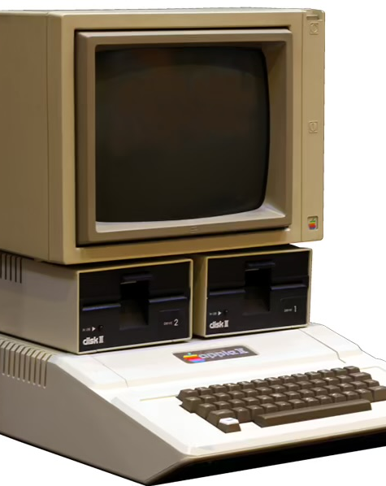
9:41
通讯录
+
设置
0
搜索
iPod
信息
真·iPod
图片
相机
搜索
mc
初音
纯音
收藏
英文
中文
小日子语
钢琴
梗歌（鸡你太美）
m+
m-
mr
欢迎使用邮件
其他
无通讯录
飞行模式
Wi-Fi
蓝牙
图库
1
记事本
3
C
+/-
2
哔哩哔哩
备忘录
/
*
计算器
通讯录
信息
4
5
6
https://Apple.com.cn
7
7
8
9
8
9
-
设置
勿扰模式
通知
*
0
#
4
5
6
+
拨号
1
2
3
通用
声音
=
0
.
拨号
邮件
Safari
iPod

Slide 9
信息
日历
图片
相机
9:41
哔哩哔哩
地图
备忘录
iTunes
图片
相机
App Store
日历
拨号

Slide 10
信息
日历
图片
相机
11:45
哔哩哔哩
地图
备忘录
iTunes
图片
相机
App Store
日历
拨号

Slide 11
信息
日历
图片
相机
11:45
哔哩哔哩
地图
备忘录
iTunes
图片
相机
App Store
日历
拨号

Slide 12
信息
日历
图片
相机
滑动来关机
哔哩哔哩
地图
备忘录
iTunes
图片
相机
App Store
日历
取消
拨号

Slide 13
信息
日历
图片
相机
滑动来关机
哔哩哔哩
地图
备忘录
iTunes
图片
相机
App Store
日历
取消
拨号

Slide 14
信息
日历
图片
相机
哔哩哔哩
地图
备忘录
iTunes
退出
图片
相机
App Store
日历
拨号

Slide 15
信息
日历
图片
相机
9:41
哔哩哔哩
地图
https://Apple.com.cn
Google
备忘录
iTunes
图片
相机
App Store
日历
2
拨号

Slide 16
信息
日历
图片
相机
9:41
哔哩哔哩
地图
备忘录
iTunes
图片
相机
App Store
日历
拨号

Slide 17
信息
日历
图片
相机
9:41
哔哩哔哩
地图
备忘录
iTunes
1
2
3
ABC
DEF
4
5
6
GHI
JKL
MNO
7
8
9
PQRS
TUV
WXYZ
*
0
#
+
拨号
图片
相机
App Store
日历
收藏
最近通话
联系人
拨号
语音信箱
拨号

Slide 18
信息
日历
图片
相机
9:41
备忘录
哔哩哔哩
地图
+
备忘录
iTunes
无备忘录
图片
相机
App Store
日历
拨号

Slide 19
信息
日历
图片
相机
9:41
1
哔哩哔哩
地图
删除
删除
备忘录
iTunes
因为Mac版的powerpoint没有开
发工具，所以这里无法编辑
图片
相机
App Store
日历
拨号

Slide 20
信息
日历
图片
相机
9:41
iPod
哔哩哔哩
地图
备忘录
iTunes
搜索
初音
纯音
收藏
英文
中文
小日子语
钢琴
梗歌（鸡你太美）
横屏
图片
相机
App Store
日历
播放列表
视频
专辑
更多
拨号

Slide 21
信息
日历
图片
相机
竖屏
哔哩哔哩
地图
9:41
备忘录
iTunes
图片
相机
App Store
日历
鸡你太美
只因你太美
拨号

Slide 22
信息
日历
图片
相机
竖屏
哔哩哔哩
地图
9:41
备忘录
iTunes
图片
相机
App Store
日历
鸡你太美
只因你太美
拨号

Slide 23
信息
日历
图片
相机
9:41
相簿
哔哩哔哩
地图
+
编辑
备忘录
iTunes
拍照
图片
相机
App Store
日历
拨号

Slide 24
信息
日历
图片
相机
9:41
0
哔哩哔哩
地图
备忘录
iTunes
mc
m+
m-
mr
C
+/-
/
*
7
8
9
-
4
5
6
+
1
2
3
=
图片
相机
App Store
日历
0
.
拨号

Slide 25
信息
日历
图片
相机
9:41
1
哔哩哔哩
地图
备忘录
iTunes
mc
m+
m-
mr
C
+/-
/
*
7
8
9
-
4
5
6
+
1
2
3
=
图片
相机
App Store
日历
0
.
拨号

Slide 26
信息
日历
图片
相机
9:41
2
哔哩哔哩
地图
备忘录
iTunes
mc
m+
m-
mr
C
+/-
/
*
7
8
9
-
4
5
6
+
1
2
3
=
图片
相机
App Store
日历
0
.
拨号

Slide 27
信息
日历
图片
相机
9:41
3
哔哩哔哩
地图
备忘录
iTunes
mc
m+
m-
mr
C
+/-
/
*
7
8
9
-
4
5
6
+
1
2
3
=
图片
相机
App Store
日历
0
.
拨号

Slide 28
信息
日历
图片
相机
9:41
4
哔哩哔哩
地图
备忘录
iTunes
mc
m+
m-
mr
C
+/-
/
*
7
8
9
-
4
5
6
+
1
2
3
=
图片
相机
App Store
日历
0
.
拨号

Slide 29
信息
日历
图片
相机
9:41
5
哔哩哔哩
地图
备忘录
iTunes
mc
m+
m-
mr
C
+/-
/
*
7
8
9
-
4
5
6
+
1
2
3
=
图片
相机
App Store
日历
0
.
拨号

Slide 30
信息
日历
图片
相机
9:41
6
哔哩哔哩
地图
备忘录
iTunes
mc
m+
m-
mr
C
+/-
/
*
7
8
9
-
4
5
6
+
1
2
3
=
图片
相机
App Store
日历
0
.
拨号

Slide 31
信息
日历
图片
相机
9:41
7
哔哩哔哩
地图
备忘录
iTunes
mc
m+
m-
mr
C
+/-
/
*
7
8
9
-
4
5
6
+
1
2
3
=
图片
相机
App Store
日历
0
.
拨号

Slide 32
信息
日历
图片
相机
9:41
8
哔哩哔哩
地图
备忘录
iTunes
mc
m+
m-
mr
C
+/-
/
*
7
8
9
-
4
5
6
+
1
2
3
=
图片
相机
App Store
日历
0
.
拨号

Slide 33
信息
日历
图片
相机
9:41
9
哔哩哔哩
地图
备忘录
iTunes
mc
m+
m-
mr
C
+/-
/
*
7
8
9
-
4
5
6
+
1
2
3
=
图片
相机
App Store
日历
0
.
拨号

Slide 34
信息
日历
图片
相机
9:41
欢迎使用“邮件”
哔哩哔哩
地图
备忘录
iTunes
其他
图片
相机
App Store
日历
拨号

Slide 35
信息
日历
图片
相机
9:41
新信息
哔哩哔哩
地图
备忘录
iTunes
图片
相机
App Store
日历
拨号

Slide 36
信息
日历
图片
相机
9:41
新信息
哔哩哔哩
地图
取消
备忘录
iTunes
收件人：
+
图片
相机
App Store
日历
拨号

Slide 37
信息
日历
图片
相机
9:41
通讯录
哔哩哔哩
地图
+
备忘录
iTunes
搜索
无通讯录
图片
相机
App Store
日历
拨号

Slide 38
信息
日历
图片
相机
9:41
设置
哔哩哔哩
地图
备忘录
iTunes
飞行模式
Wi-Fi
蓝牙
勿扰模式
通知
通用
声音
图片
相机
App Store
日历
拨号

Slide 39
9:41
搜索
iPod
信息
真·iPod
图片
相机
搜索
初音
纯音
收藏
英文
中文
小日子语
钢琴
梗歌（鸡你太美）
欢迎使用邮件
其他
图库
1
记事本
3
2
哔哩哔哩
备忘录
信息
4
5
6
https://Apple.com.cn
7
8
9
*
0
#
拨号
拨号
邮件
Safari
iPod

